Slide 1

מה קורה באינטרנט?

Slide 2

מה אתם מכירים באינטרנט
מנועי חיפוש ( גוגל , בינג' וכו ..)
אתרי מידע ( ויקיפדיה סטאק אוברפלואו )
חדשות ( ynet , מאקו חמ"ל )
רשתות חברתיות ( טיקוטוק , פייסבוק אינסטגרם
שירותים ( בנק , שירותים ממשלתיים ,האתר של אחריי )
אפליקציות רשת

Slide 3
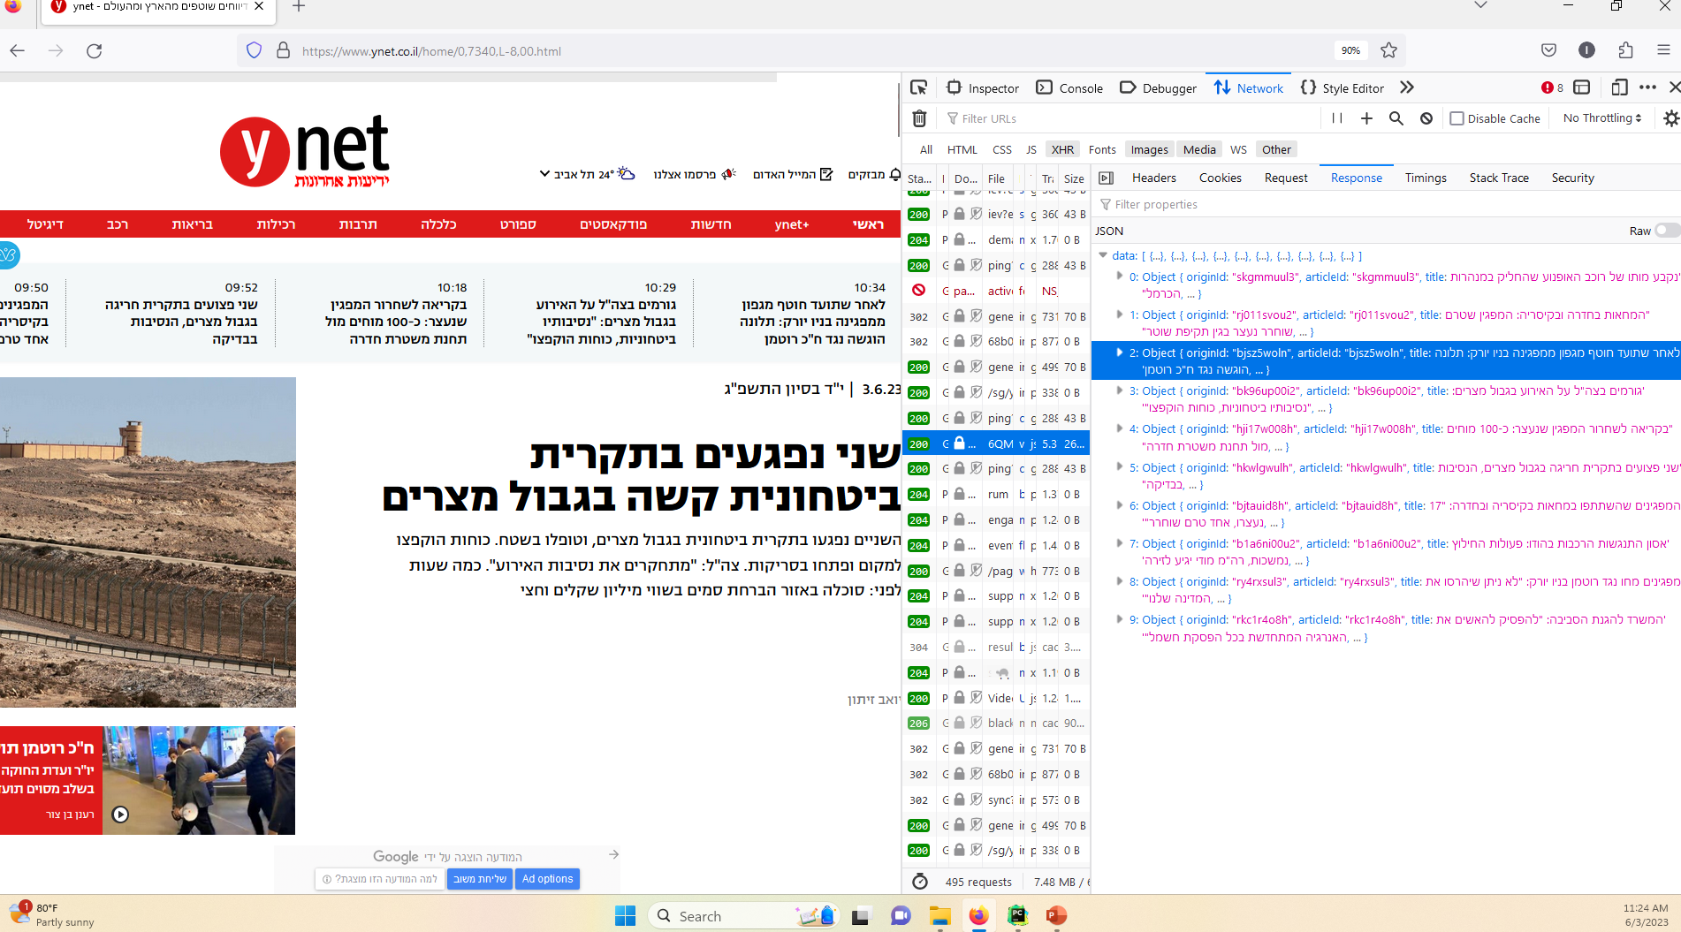
איך המידע מגיע ?
איך מידע זורם בשרת ?
איך הוא מגיע
חפשו את הdeveloper tools
חפשו את הכותרות הראשיות
בחלונית הnetwork

Slide 4
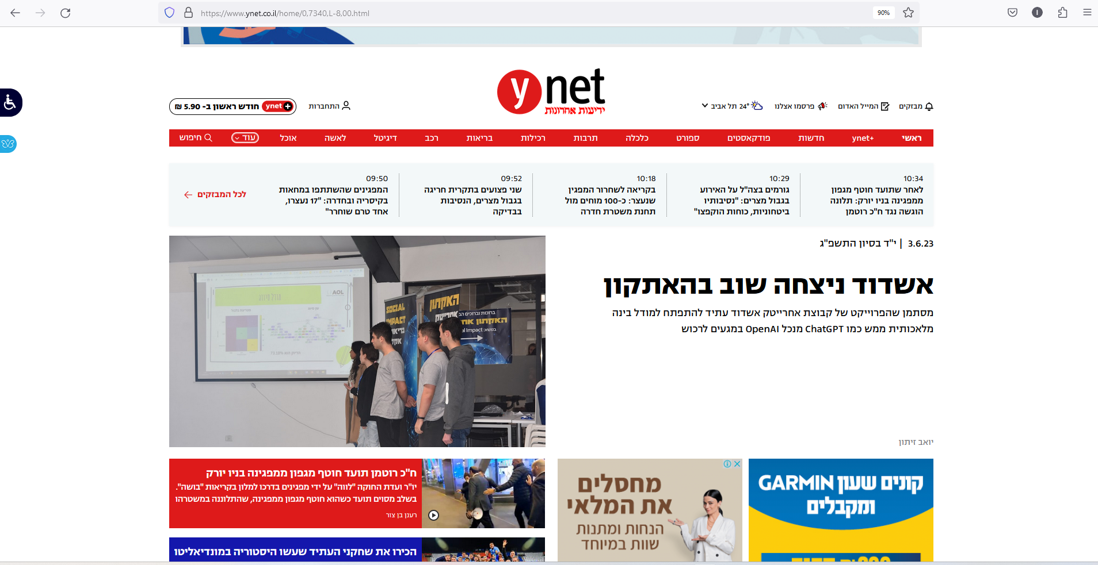
אז מזה HTML ולמה Ynet פרסמו את את אשדוד ?

Slide 5
HTML מזה לדעתכם ?
(ראשי תיבות באנגלית: Hyper Text Markup Language; בעברית: שְׂפַת סִימָנֵי עֲרִיכָה לְתַמְלִיל-עָל^{[1]}) שפת תגיות לתצוגה ועיצוב דפי אינטרנט ותוכן לתצוגה בדפדפן.
זו שפת התגיות המרכזית בעולם האינטרנט, המהווה שלד למרבית עמודי התוכן באינטרנט. השפה מאפשרת עיצוב תוכן בצורה מהירה, קלה ללימוד באופן יחסי וקלה לכתיבה.
HTML תוכננה לעבוד על כל מחשב, מכל סוג והיא סלחנית מאוד לגבי פרטים קטנים. היא מותרת לשימוש על ידי כל מפתח אתרים, ללא צורך ברכישת זכויות יוצרים מחברה כלשהי, והיא ניתנת לקריאה בכל סוגי המערכות. HTML מאפשרת ליצור קישורים למסמכי נוספים או לסוגים שונים של נתונים.
כמו כן, היא תומכת במולטימדיה, היא מאפשרת להציג נתונים בעזרת: טקסט, צליל, תמונה, וידאו ועוד.
HTML גם מאפשר הטמעה של תסריטים בדף, למשל JavaScript , ובכך להשפיע על התנהגות הדף במצבים שונים, שילוב שפת תכנות זו מאפשרת יצירת אינטראקטיביות בין האתר למשתמש בו.
קובצי HTML נשמרים בסיומות file.html
Notes:
להדגיש שזו איננה שפת תכנות אלה פורמט ההדפסה מן העבר שעכבר שכתוב

Slide 6
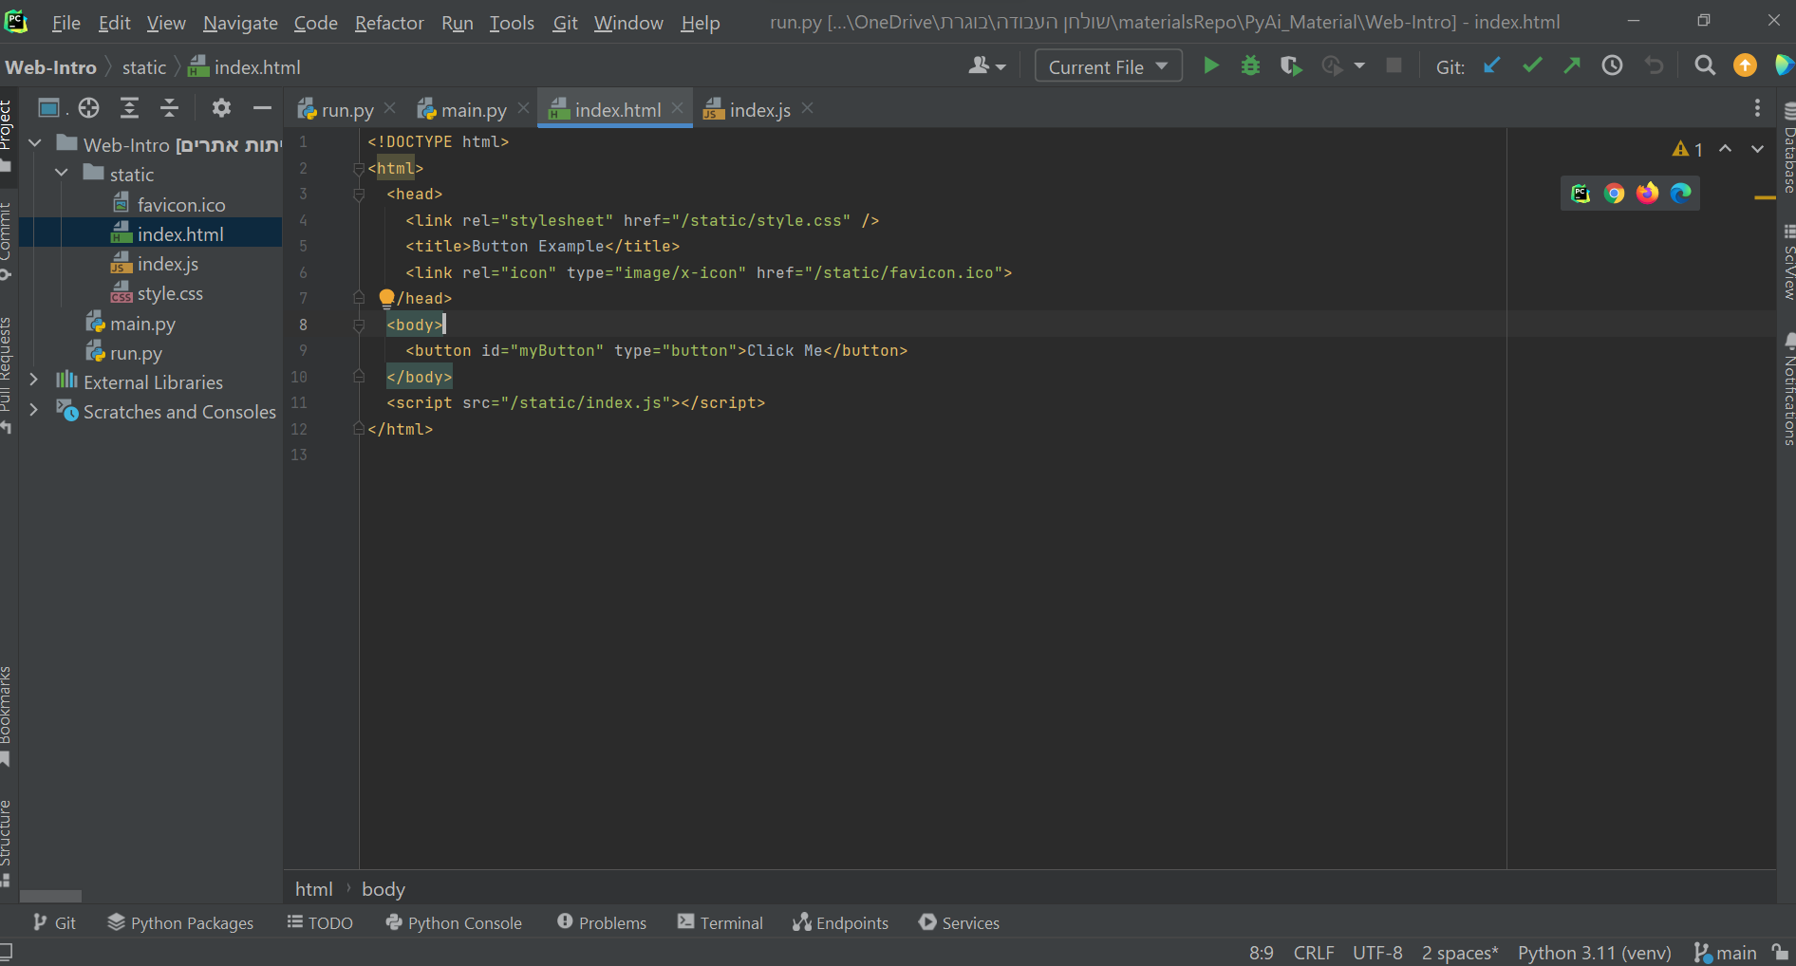
פתחו את הindex.html דרך אחד הדפדפנים
Notes:
סרטון הבא נראה מספר דוגמאות לסוגי המצאות ישראליות וכיצד הן נוצרו ולאחר מכן נסווג אותם לפי אופן זה.

Slide 7
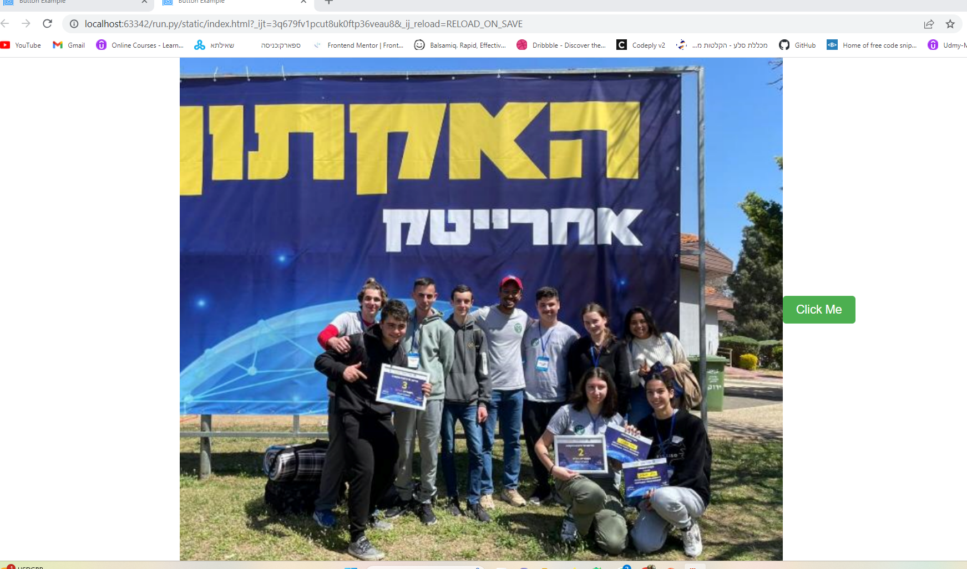
הוסיפו תמונה או כותרת לדף שלכם
בטח נראה ככה לא מסודר ולא יפה כמה חבל......

Slide 8
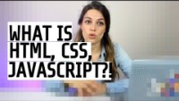
אז איך מארגנים ומעצבים את הדף ?
CSS
מאפשרת עיצוב התוכן והאובייקטים על הדף
JavaScript
אחראית על ההתנהגות
שפת תכנות לכול דבר
HTML
התוכן עצמו שמוצג , תמונות,
רשימות , כפתורים

Slide 9
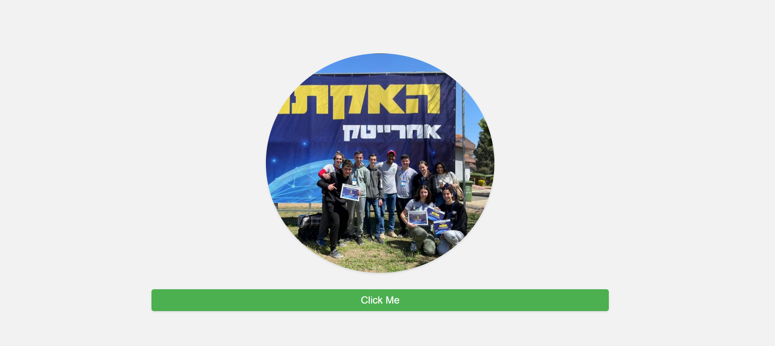
בוא נקצר את הדרך
בקשו מchat GPT ליצור לכם סידור יפה של הדף והוסיפו את התמונה Ashdod.png בצורה הכי יפה שתצליחו

Slide 10
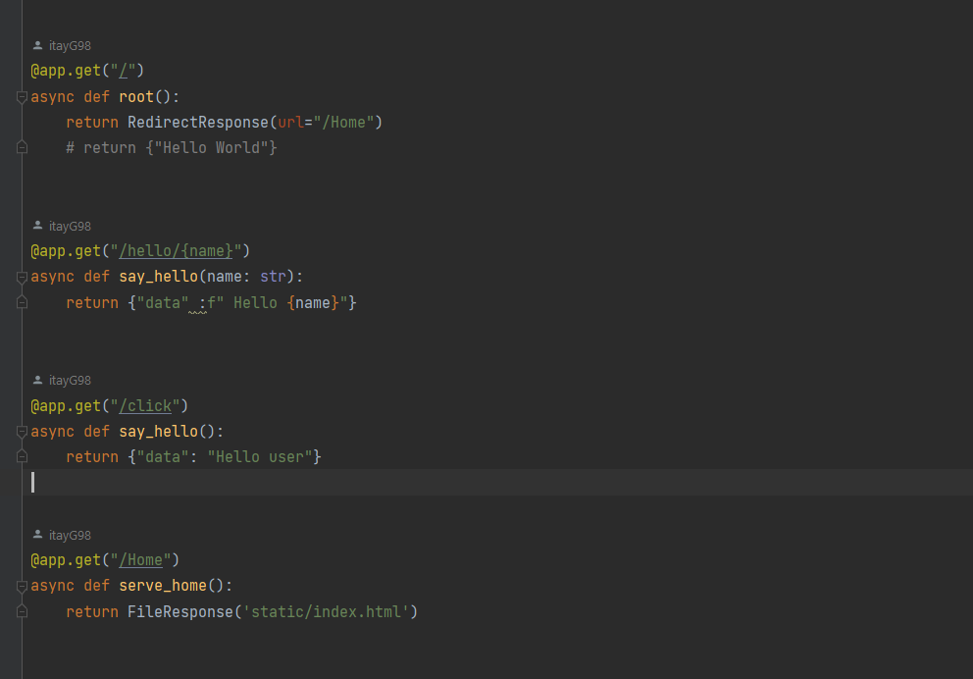
מזה שרת ? מזה backend ?
במהלך השנה למדנו והתעסקנו עם נתונים
אבל איך נשלח אותם ברשת ?
מזה בקשת HTTP
חפשו מזה סטאטוס קוד 404 200 203 418

Slide 11
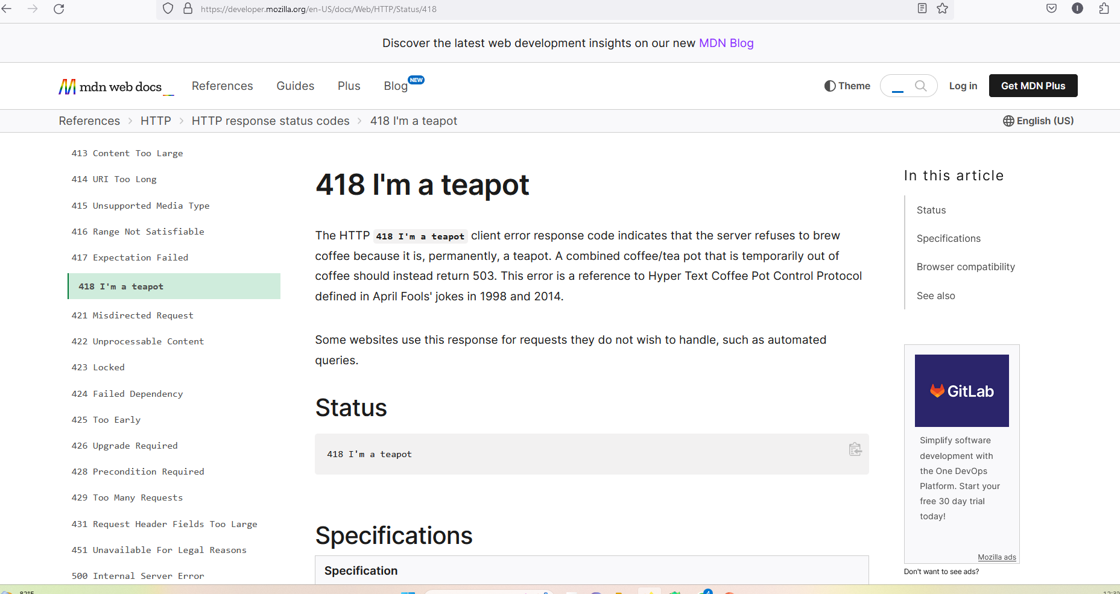
האינטרנט והמסעדה
פרונט : מלצרים אשר מביאים לכם אוכל שתייה
מטפלים בבעיות ומביאים תפריט
API : תפריט מסודר
מטבח : הבאק אנד הרשתים המידע עצמו

Slide 12
האינטרנט והמסעדה
פרונט : מלצרים אשר מביאים לכם אוכל שתייה
מטפלים בבעיות ומביאים תפריט
API : תפריט מסודר
מטבח : הבאק אנד הרשתים המידע עצמו

Slide 13
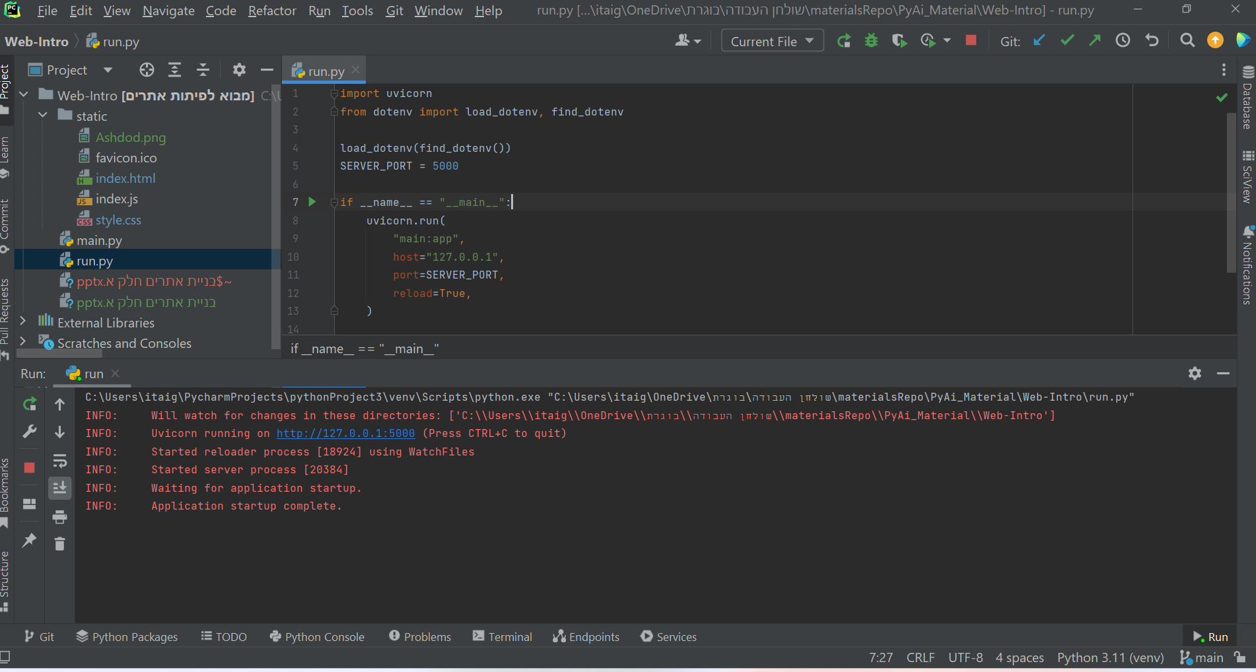
כעת תריצו שרת בעצמיכם!

Slide 14
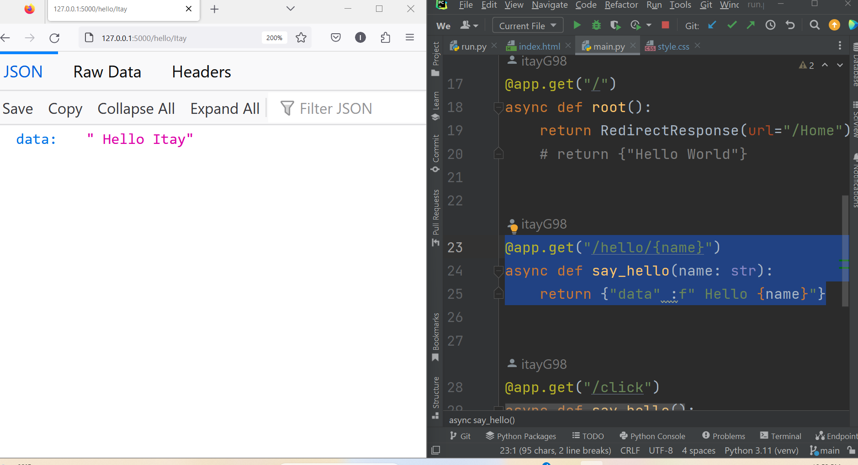
איך נגיע לכול פונקציה בשרת ?

Slide 15
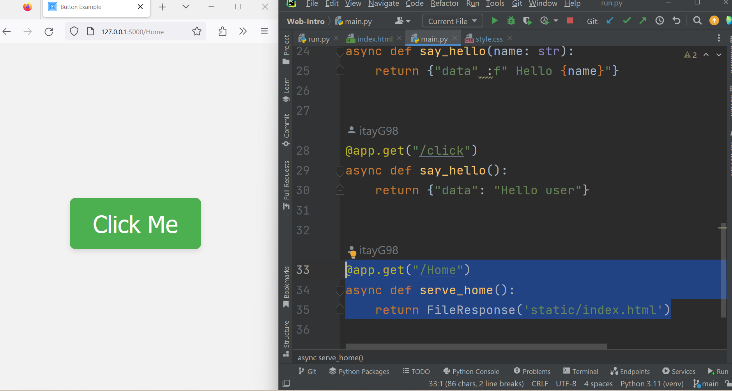
איך נגיע לכול פונקציה בשרת ?

Slide 16
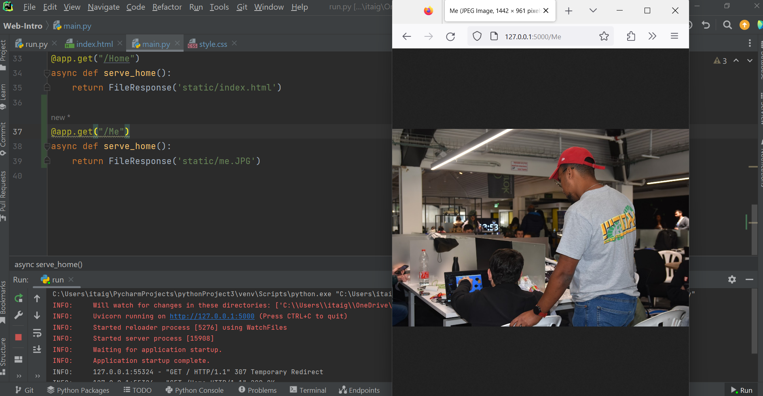
שלחו תמונה משלכם ע"י השרת נסו לבד ☺

Slide 17
לסיכום
למדנו מה זה אינטרנט ואיך המידע זורם
למדנו מזה פרונט ומה זה באק
למדנו מה זה html css javascript
ראינו כיצד נראה שרת בסיס בפייתון

